Slide 1
RPG Utility LITE
Prawa ręka każdego RPG’owicza.

Slide 2
Skład
Piotr Samek
Marcin Tomecki
Tomasz Węcławski

Slide 3



Slide 4
Podstawowa funkcjonalność
Wyszukiwanie informacji (np. o konkretnych przedmiotach)
Tworzenie postaci
Losowanie statystyk
Porównywanie informacji

Slide 5
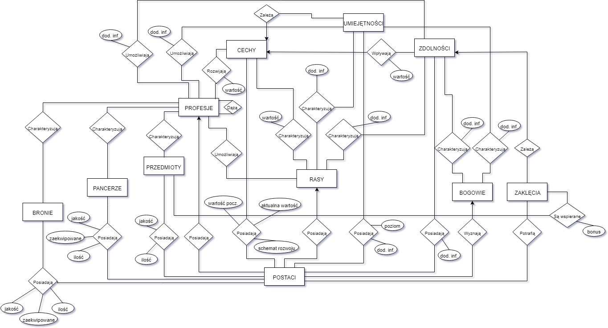
Model bazy danych

Slide 6
Zalety
Łatwy dostęp do informacji
Szybki sposób obsługi systemu RPG
Intuicyjna obsługa
Przyjemny design

Slide 7
Potencjalne problemy
Rozległa baza danych
Obsługa dużej ilości użytkowników
Mnogość i różnorodność systemów RPG

Slide 8
Q&A

Slide 9

Dziękujemy za uwagę!
KONIEC!

